Slide 1
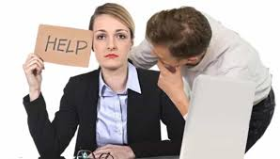
HOSTIGAMIENTO Y ACOSO SEXUAL en el trabajo y el MOBBING
Dra. Leonor Guadalupe Delgadillo Guzmán.

Slide 2
CONSTRUCCIONES TÍPICAS SOCIALES EN DESPLAZAMIENTO…
La mujer está para servir,
El hombre está para dominar,
La mujer debe ostentar la belleza, la juventud, la docilidad,
Si la mujer se viste sensualmente es porque quiere provocar al hombre,
Así, la mujer es siempre responsable y el hombre únicamente responde a lo que le incitan.

Slide 3
LA RUTA DE LA PERSONA AGRESORA
CORTESÍAS ♂♀, SONRISAS, MIRADAS, PRERROGATIVAS (TOLERANCIA A LOS RETARDOS, A LAS AUSENCIAS), PROMESAS DE PROMOCIÓN
BENEFICIOS EN SALARIO O EN RECURSOS OTROS, INVITACIÓN PARA SALIR, CONFIDENCIAS VICTIMIZANTES
SE BUSCA UN MAYOR ACERCAMIENTO LABORAL, APROVECHANDO EL PERFIL DEL PUESTO DE AMBOS O DE MANERA ESPONTÁNEA

Slide 4
MIENTRAS TANTO LA VÍCTIMA…
SE RESISTE
ACTIVAMENTE
PASIVAMENTE
NO SE RESISTE
ACTIVAMENTE
PASIVAMENTE

Slide 5
Cuando hay resistencia…
LA VÍCTIMA INICIALMENTE SE DESCONCIERTA,
VIVE INCOMODIDAD,
SE INDIGNA

Slide 6
ACTIVAMENTE
SE OPONE, INDAGA LOS MECANISMOS DE DENUNCIA
CRISIS DE ENFRENTAMIENTO
PASIVAMENTE
EVITA LA CONFRONTACIÓN
SOPORTA EL ACOSO
PUEDE TERMINAR CEDIENDO

Slide 7
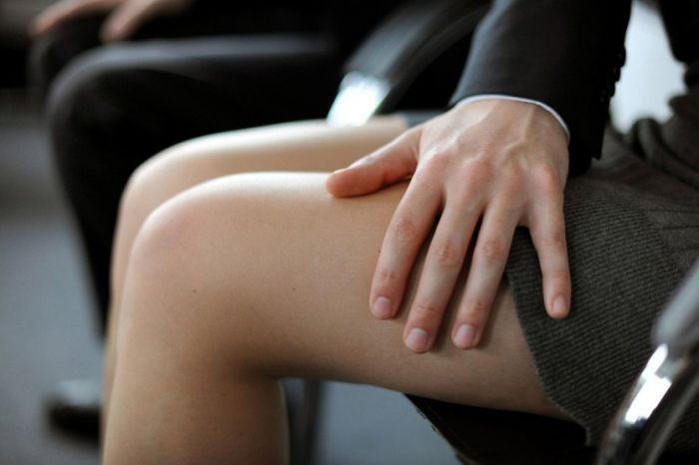
Artículo 269. Comete el delito de hostigamiento sexual, quien con fines de lujuria asedie a persona de cualquier sexo que le sea subordinada, valiéndose de su posición derivada de sus relaciones laborales, docentes, domésticas o cualquiera otra que implique jerarquía; y se le impondrán de seis meses a dos años de prisión o de treinta a ciento veinte días multa.

Slide 8
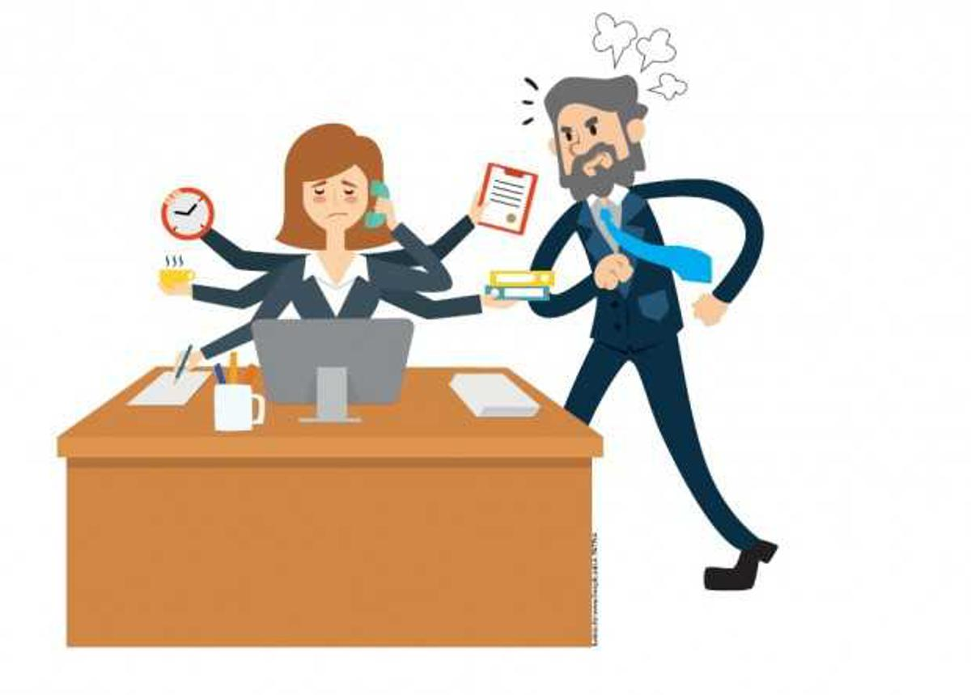

La Organización Internacional del Trabajo (OIT) a través de la disciplina jurídica brinda su definición de acoso laboral como:
“La acción verbal o psicológica de índole sistemática, repetida o persistente por la que, en el lugar de trabajo o en conexión con el trabajo, una persona o un grupo de personas hiere a una víctima, la humilla, ofende o amedrenta”

Slide 9
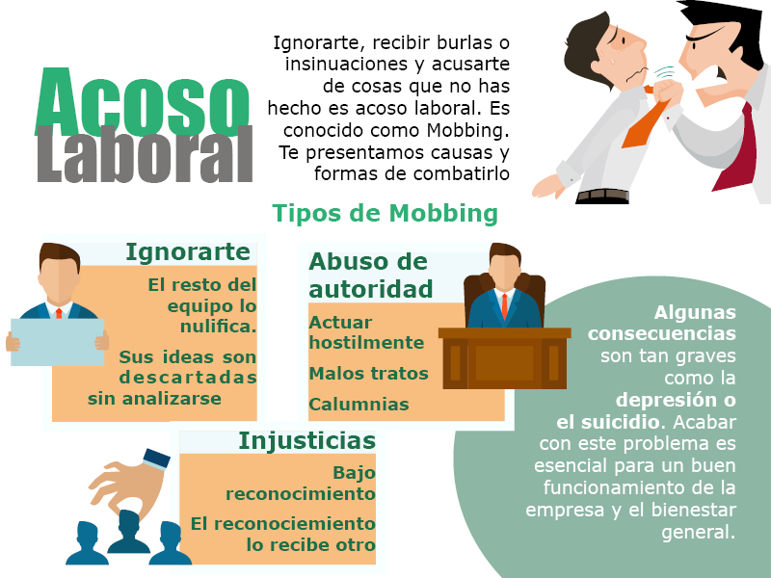

Slide 10
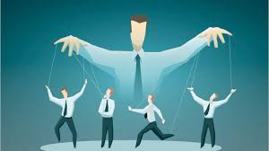
a) Horizontal
b) Vertical descendente
c) Vertical ascendente
Cuando se realiza entre compañeros del ambiente de trabajo, los sujetos activo y pasivo tienen la misma jerarquía ocupacional.
TIPOLOGÍA DEL ACOSO LABORAL:
Cuando se realiza entre compañeros del ambiente de trabajo, los sujetos activo y pasivo tienen la misma jerarquía ocupacional.
Cuando se realiza entre compañeros del ambiente de trabajo, los sujetos activo y pasivo tienen la misma jerarquía ocupacional.

Slide 11
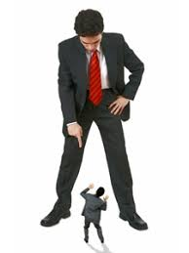
Formas de expresión del acoso laboral:
1) MEDIDAS ORGANIZACIONALES.
Designar los trabajos peores o más degradantes.
Designar trabajos innecesarios, monótonos o repetitivos, sin valor o utilidad alguna.
Designar tareas por debajo de sus cualificaciones, habilidades o competencias habituales.

Slide 12

Formas de expresión del acoso laboral:
MEDIDAS ORGANIZACIONALES.
No asignar ningún tipo de trabajo.
Exceso de trabajo (presión injustificada o establecer plazos imposibles de cumplir).
Tácticas de desestabilización: cambios de puesto sin previo aviso, intentos persistentes de desmoralizar o retirar ámbitos de responsabilidad sin justificación.

Slide 13
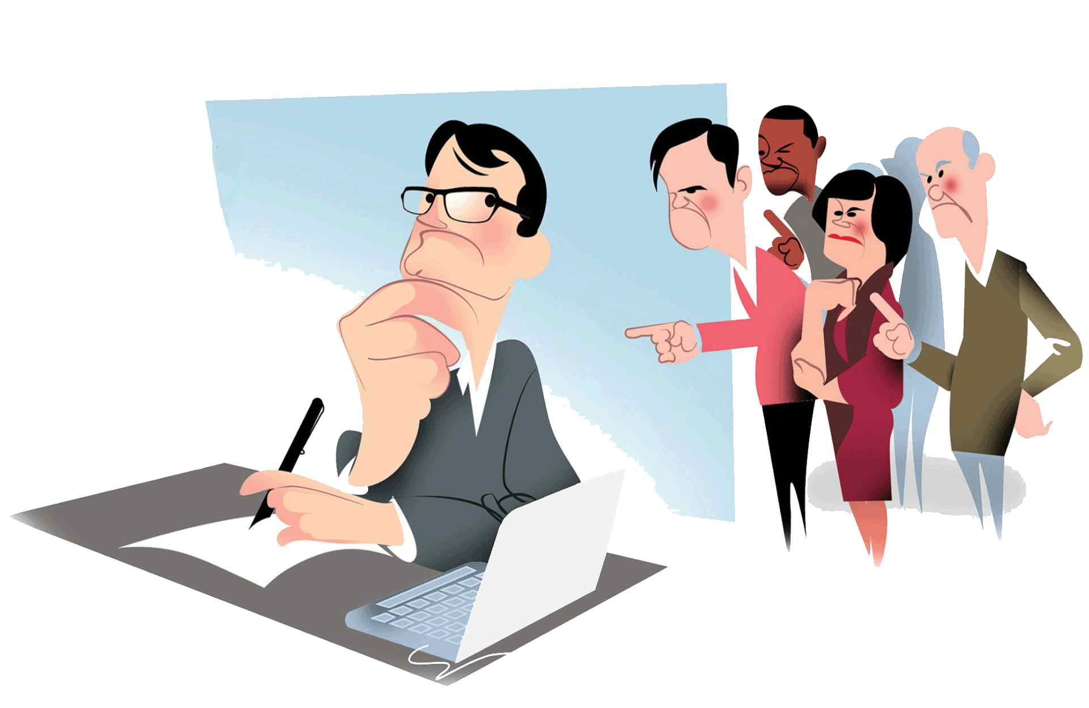
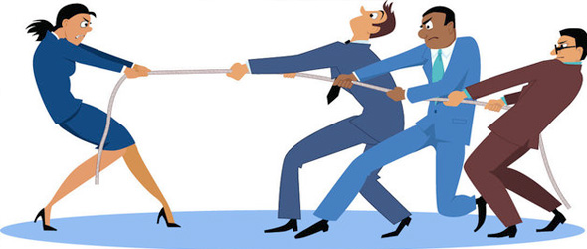
Formas de expresión del acoso laboral:
2) AISLAMIENTO SOCIAL.
Restringir las posibilidades de comunicación por parte del superior o de los compañeros.
Traslado a un puesto de trabajo aislado.
Ignorar a la persona o no dirigirle la palabra.
División entre compañeros de trabajo al enfrentarlos o confrontarlos.

Slide 14
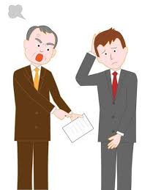
Formas de expresión del acoso laboral:
3) ATAQUES A LA VIDA PRIVADA DE LA PERSONA.
Críticas constantes a la vida privada o íntima de la víctima.
Terror a través de llamadas telefónicas.
Atribución de fallos psicológicos y de falsas enfermedades.
Burlarse de algún defecto personal.
Imitar los gestos o la voz de la víctima.
Ataques a las actitudes y creencias políticas y/o religiosas.
La descalificación de la apariencia, forma de arreglo y de vestir de la persona con gestos de reprobación o verbalmente.

Slide 15
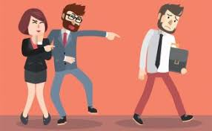
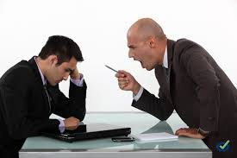
Formas de expresión del acoso laboral:
4) VIOLENCIA FÍSICA.
Amenazas de violencia física.
Maltrato físico.
5) AGRESIONES VERBALES.
Gritar o insultar.
Críticas permanentes al trabajo de las personas.
Amenazas verbales.

Slide 16

Formas de expresión del acoso laboral:
6) AGRESIONES PSICOLÓGICAS
Mortificar con críticas negativas incesantes o privar de responsabilidades a los trabajadores que muestren grandes competencias o aptitudes profesionales.
Evaluar su trabajo de forma inequitativa o de forma sesgada.
Desvalorizar sistemáticamente su esfuerzo o éxito profesional o atribuirlo a otros factores o a terceros.

Slide 17
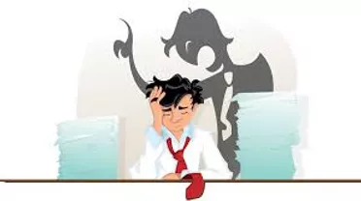
Formas de expresión del acoso laboral:
6) AGRESIONES PSICOLÓGICAS
Amplificar y dramatizar de manera injustificada errores pequeños o intrascendentes.
Menospreciar o menoscabar personal o profesionalmente a la persona.
Ningunear, ignorar, excluir, fingir no verle o hacerle “invisible”.
La descalificación en privado y en público de cualquier cosa trascendente o intrascendente que diga la persona acosada.
La constante invitación a desarrollar otra actividad en otro centro de trabajo.

Slide 18
Daños por el acoso laboral que afectan a las víctimas, físicos y psíquicos:
Deterioro de las relaciones sociales
Depresión
Cambios en el comportamiento
Estrés
Humillación
Ansiedad
SUICIDIO
Insomnio
Fatiga
Aislamiento
Impotencia
Frustración
Disminución de autoestima
Enfermedades físicas y mentales
Hábitos adictivos

Slide 19
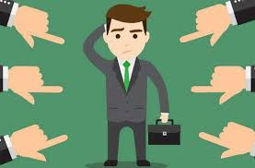
¿Cuáles son los derechos humanos que se violentan con el acoso laboral y por qué?
EL DERECHO A LA VIDA
EL DERECHO A LA INTEGRIDAD FÍSICA, PSICOLÓGICA Y MORAL
EL LIBRE DESARROLLO DE LA PERSONALIDAD
EL DERECHO A LA HONRA
EL ACCESO A UNA VIDA LIBRE DE VIOLENCIA
EL TRATO DIGNO
LA PROHIBICIÓN DE LA DISCRIMINACIÓN
EL DERECHO AL TRABAJO
EL MEDIO AMBIENTE LABORAL SANO
LA IGUALDAD ANTE LA LEY
LAS CONDICIONES JUSTAS DE TRABAJO
EL NIVEL DE VIDA ADECUADO

Slide 20
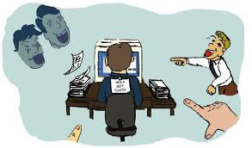
Ni la pandemia detuvo el acoso en instituciones públicas
NOTA #1
Desde el inicio de la contingencia a la fecha se reportan 58 denuncias por abuso y hostigamiento en 22 instituciones del Estado; en la mayoría el proceso no se sigue.
Decenas de solicitudes de información hechas por EL UNIVERSAL muestran que las denuncias van desde tocamientos, acoso en redes sociales y propuestas indecorosas, hasta amenazas de perder el empleo si no se accede a tener relaciones sexuales.
El Servicio de Administración Tributaria (SAT) y la Universidad Autónoma Metropolitana (UAM) fueron las instituciones públicas que recibieron más denuncias: en cada una, se informó, hubo siete acusaciones de acoso y hostigamientos en sus instalaciones.

Slide 21

En México, 26% de las mujeres sufren violencia laboral.
NOTA #2
06/03/2020
En México, el 26.6 por ciento de las mujeres que trabajan o trabajaron, es decir, una de cada 4, han experimentado algún acto violento en el ámbito laboral
Durante la presentación de los Modelos de protocolos para prevenir, atender y erradicar la violencia laboral en los Centros de Trabajo”, precisó que el 39 por ciento de las 55.7 millones de personas ocupadas en el país son mujeres.
Destacó que, de acuerdo con la Reforma Laboral y la Ley Federal del Trabajo, todos los empleadores tienen la obligación de implementar protocolos que combatan la violencia laboral, los cuales se deberán aplicar dentro de los centros de trabajo y en paralelo de otro tipo de acción que requiera el caso, como son penales, civiles y laborales.

Slide 22
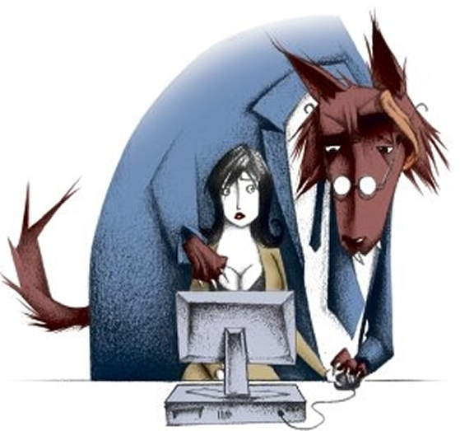
Detectan nuevas formas de acoso y hostigamiento laboral en home office en CdMx
NOTA #3
07/10/2020
La Comisión de Derechos Humanos de la capital informó que debido a la pandemia se ha recibido 866 quejas, de las cuales 61 están aún en investigación relacionadas con violencia laboral y violencia laboral por razón de género.
La Presidenta de la Comisión de Derechos Humanos de la Ciudad de México (CDHCM), Nashieli Ramírez, informó que se generaron nuevas modalidades de acoso y hostigamiento laboral en el trabajo desde casa, debido a la contingencia sanitaria originada por el coronavirus.

Slide 23
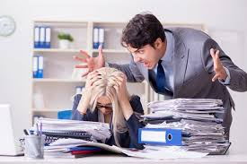

Detectan nuevas formas de acoso y hostigamiento laboral en home office en CdMx
NOTA #3
07/10/2020
Durante la conferencia virtual “Acoso, hostigamiento sexual y violencia laboral”, la titular de la CDHCM aseguró que las nuevas modalidades de acoso deberán ser observadas bajo el principio de la Cero Tolerancia, que tiene que ver con diversas proposiciones relativas a la violencia y la intimidación laboral.
Asimismo, anunció que se implementarán puntos recomendatorios en la capital del país, los cuales apuntarán hacia la desnaturalización del acoso, hostigamiento y violencias en el ámbito laboral, así como a la no revictimización de las personas en las lógicas del ejercicio de poder

Slide 24
Bibliografía:
D. R. © Comisión Nacional de los Derechos Humanos, Julio del 2017, Periférico Sur 3469, esquina Luis Cabrera, Col. San Jerónimo Lídice, C. P. 10200, Ciudad de México. Acoso laboral Mobbing. Recuperado de http://appweb.cndh.org.mx/biblioteca/archivos/pdfs/Acoso-Laboral-Mobbing.pdf
El Universal, 08/08/2020, Ciudad de México, Ni la pandemia detuvo el acoso en instituciones públicas. Recuperado de https://www.eluniversal.com.mx/nacion/ni-la-pandemia-detuvo-el-acoso-en-instituciones-publicas
LEONARDO LUGO, 20.08.2020, Ciudad de México, Detectan nuevas formas de acoso y hostigamiento laboral en home office en CdMx. Recuperado de https://www.milenio.com/politica/cdmx-detectan-formas-hostigamiento-laboral-home-office
JOSÉ DE JESÚS GUADARRAMA, 06/03/2020 20:05 , México, En México, 26% de las mujeres sufren violencia laboral. Recuperado de https://www.excelsior.com.mx/nacional/en-mexico-26-de-las-mujeres-sufren-violencia-laboral/1368353

